Slide 1

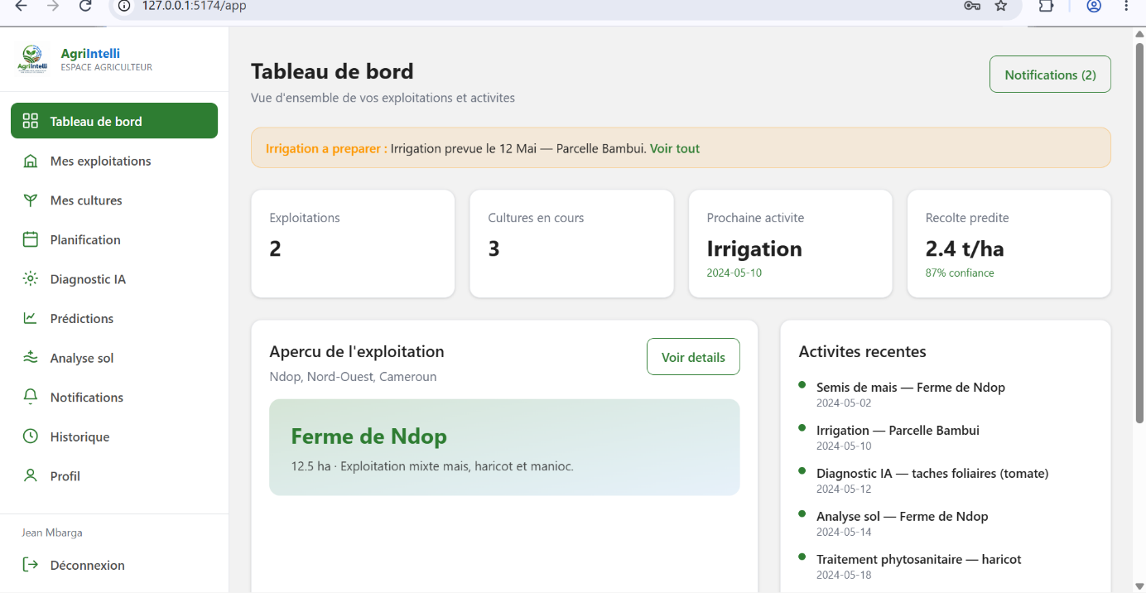
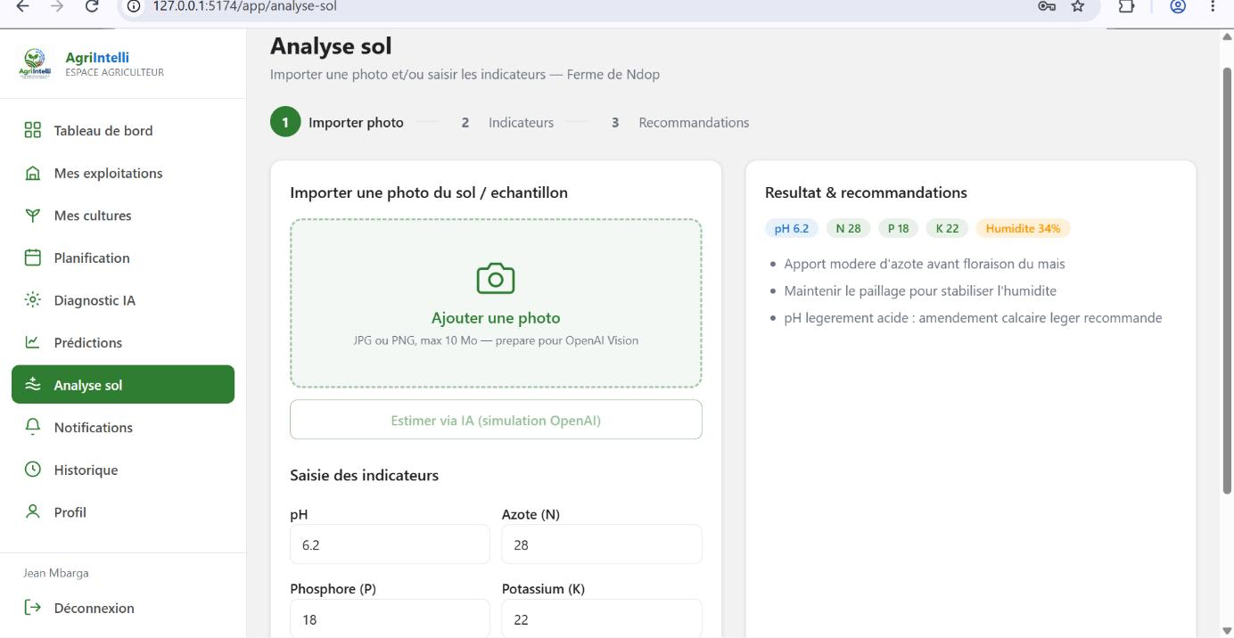


Agrilink
Plateforme intelligente pour une agriculture durable
Analyse, conception et réalisation d'une plateforme numérique intelligente pour la gestion des procédés agricoles
SOUTENANCE DE STAGE · DTS GÉNIE LOGICIEL
SOPPO SONG Kadmiel Depaix
Encadrant académique : Mme BIDIMA EYENGA Dyna
Encadrant professionnel : M. TAGNE NJIMEFO Alex B.
IAI-Cameroun · DGC Sarl · 2025 – 2026

Slide 2







SOMMAIRE
Plan
01
02
03
04
Introduction
Contexte & problématique
Solution Agrilink
Méthodologie & conception
05
06
07
Réalisation
Démonstration
Conclusion & perspectives
2

Slide 3
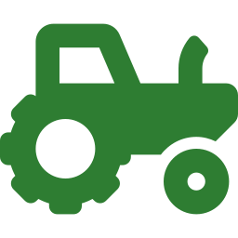



INTRODUCTION / CONTEXTE
Introduction
Agriculture
Numérique
Intelligence artificielle
Secteur clé du Cameroun
Smartphone et Internet accessibles
Aide à la décision
Une plateforme pour gérer, planifier et décider
3

Slide 4
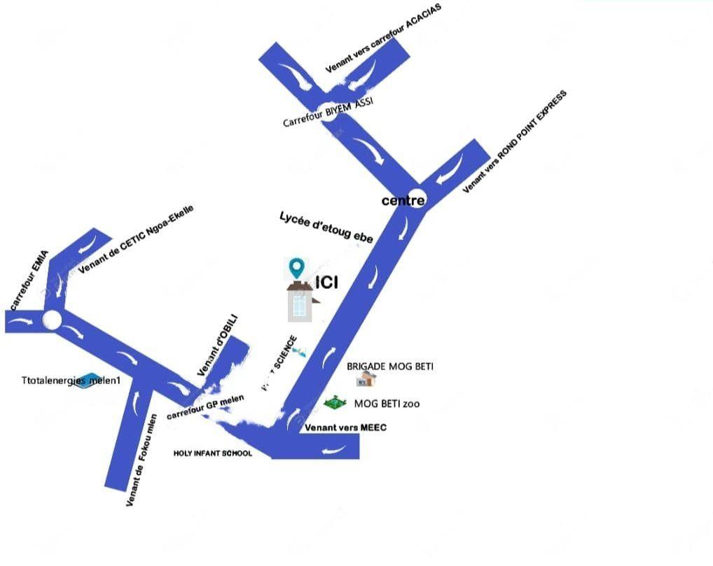



STRUCTURE D’ACCUEIL
Présentation de DGC
Digital Generation Company SARL
Numérique au service de l’émergence de l’Afrique
Créée le 17 juillet 2022
Étoug-Ébé (Montée Science), Yaoundé
Service de développement · Direction des projets
Applications & sites web
Infographie & design
Réseau & sécurité
Notre siège
Marketing digital
Formations
4

Slide 5





CONTEXTE
Contexte et enjeux agricoles
18,5 %
42,4 %
≤ 40 %
du PIB (2024)
de la population active
de pertes sur certaines productions (FAO)
Procédés agricoles à organiser
Préparation
Plantation
Entretien
Traitements
Récolte
5

Slide 6







CONSTAT
Problèmes identifiés
Planification traditionnelle
Maladies détectées trop tard
Rendements imprévisibles
Infos techniques peu fiables
Suivi des cultures limité
Aléas climatiques
Solutions existantes peu adaptées
6

Slide 7

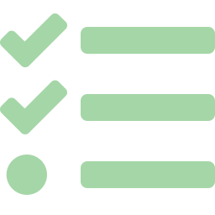



QUESTION CENTRALE
Problématique
« Comment améliorer la gestion, la planification et le suivi des procédés agricoles tout en facilitant la prise de décision des producteurs ? »
Gestion
Planification
Suivi
Décision

Slide 8
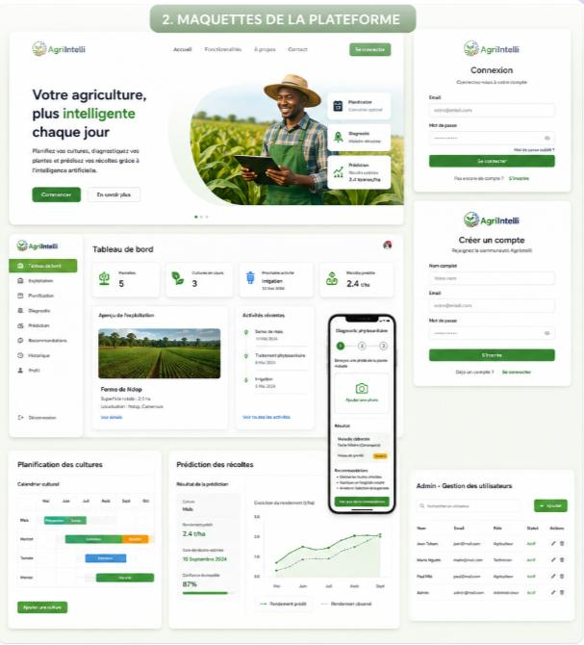
SOLUTION PROPOSÉE
Agrilink
Plateforme numérique et intelligente de gestion des procédés agricoles
Planification
Diagnostic IA
Prédiction

Slide 9






SOLUTION
Fonctionnalités principales
Exploitations, parcelles, cultures
Planification des activités
Suivi des opérations
Intrants et ressources
Diagnostic phytosanitaire IA
Analyse et prédiction
Recommandations et alertes
Tableau de bord
9

Slide 10
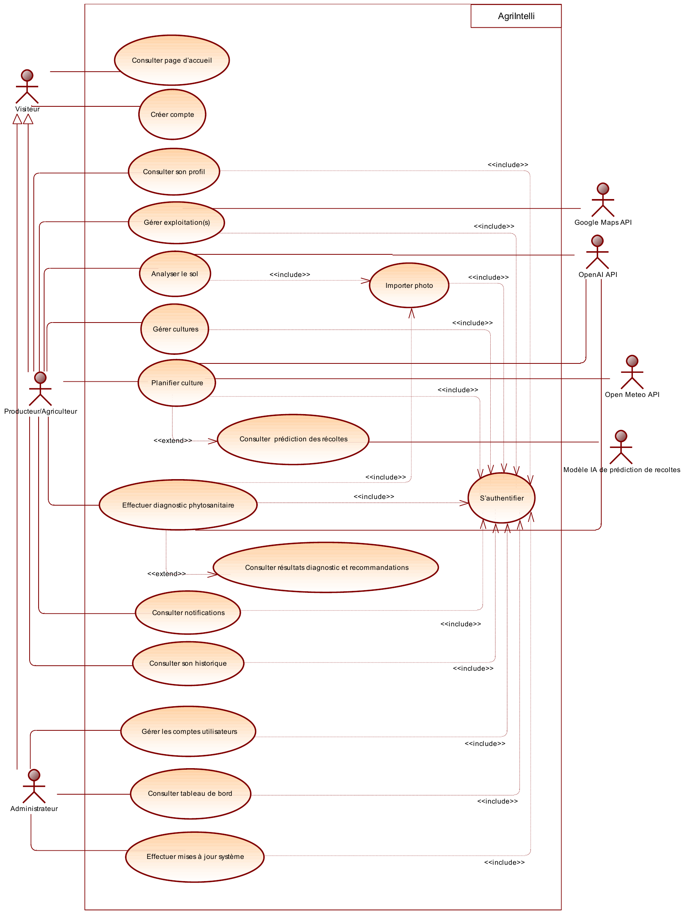


ANALYSE
Acteurs et cas d’utilisation
Visiteur
Accueil · Créer un compte
Producteur
Exploitations · Cultures · Planification · Sol · Diagnostic · Prédictions
Administrateur
Comptes · Tableau de bord · Mises à jour
Services externes
Google Maps
OpenAI
Open-Meteo
Modèle IA de prédiction
10

Slide 11


DÉMARCHE
Méthodologie
UML
AUP
Langage de modélisation retenu (face à MERISE)
Agile Unified Process : itératif et incrémental
Inception
Élaboration
Construction
Transition
Vision, acteurs
Besoins, architecture
Développement
Tests, déploiement
11

Slide 12







ANALYSE ET CONCEPTION
Modélisation UML
Analyse
Conception
Réalisation
Cas d’utilisation
Classes
Déploiement
Communication
État-transition
Composants
Séquence
Paquetage
Activité
12

Slide 13
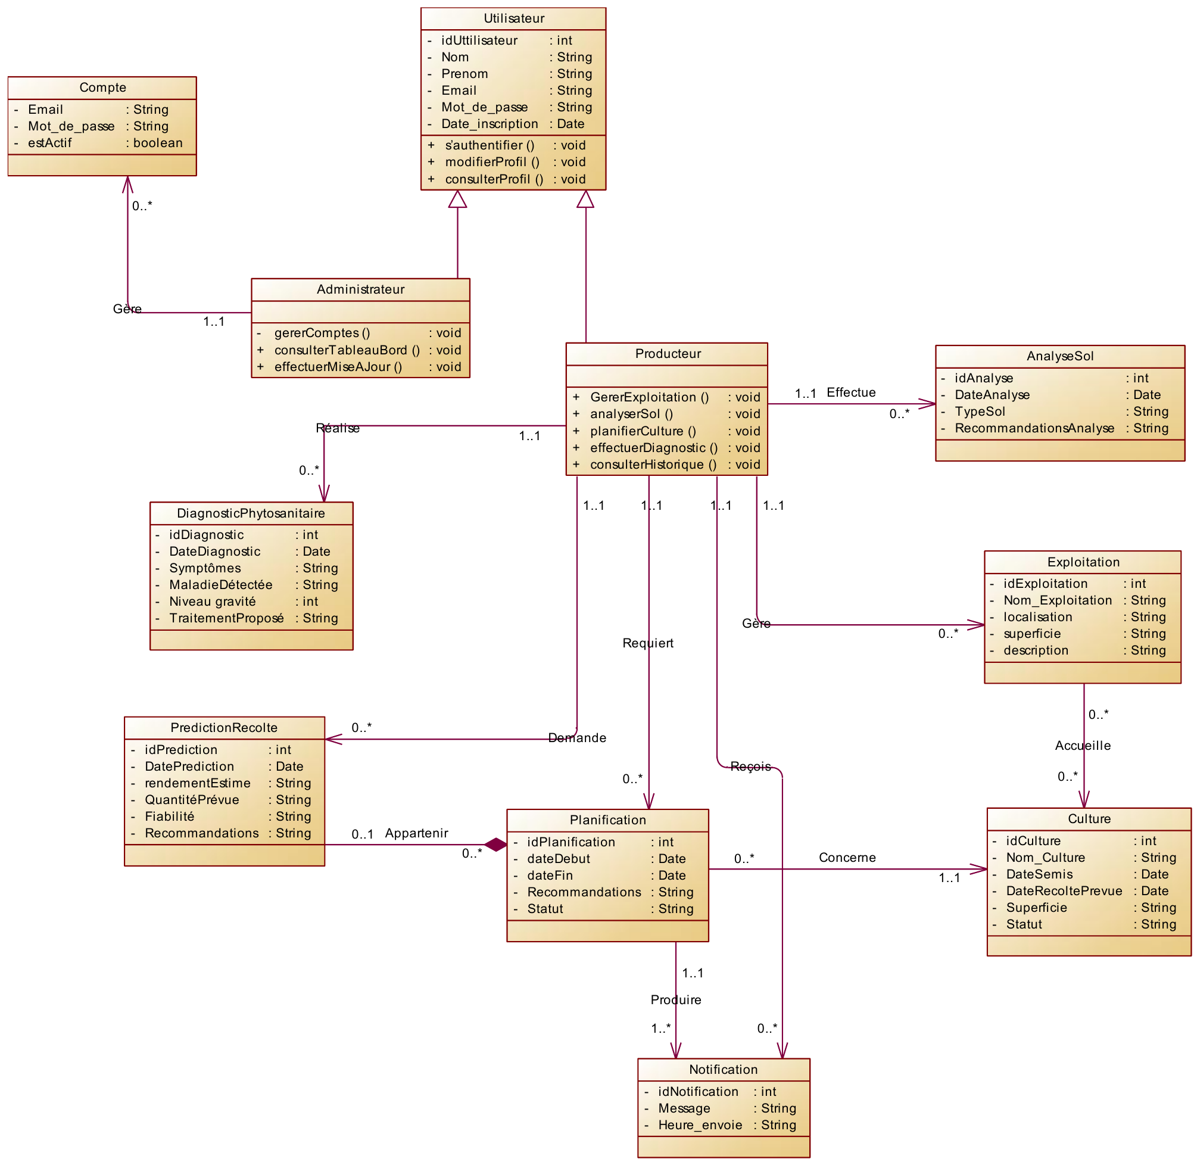
CONCEPTION
Diagramme de classes
Utilisateur
Producteur · Administrateur
Exploitation
Culture
Planification
AnalyseSol
DiagnosticPhytosanitaire
PredictionRecolte
Notification
13

Slide 14
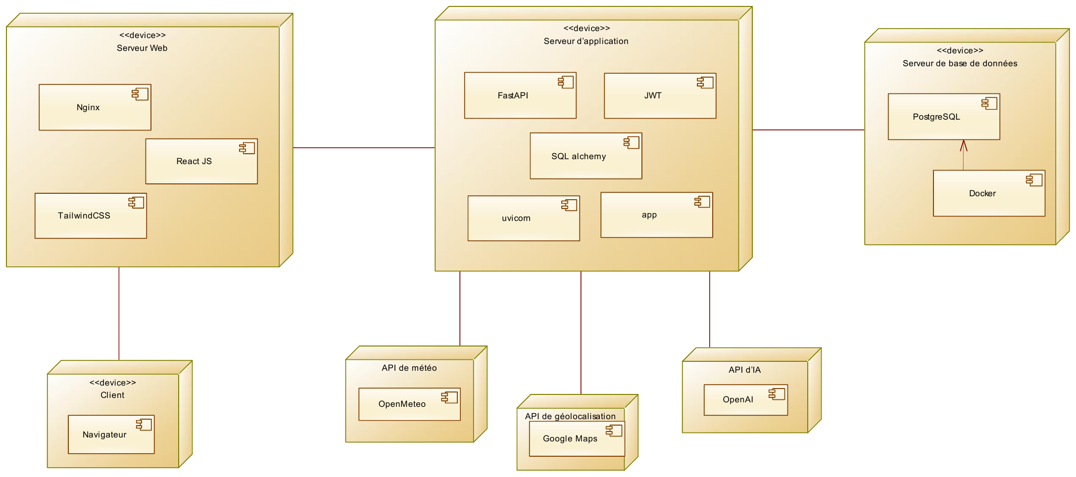

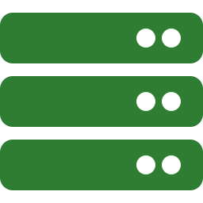

RÉALISATION
Architecture de la solution
Présentation
Applicative
Données
n-tiers
MVC
JWT
Mots de passe cryptés
14

Slide 15









RÉALISATION
Technologies utilisées
Interface
Serveur
Données & déploiement
React
Python
PostgreSQL
Vite
FastAPI
Docker
TailwindCSS
SQLAlchemy
Nginx
Outils : VS Code · Git / GitHub · Postman · Power AMC · GanttProject · Stitch
15

Slide 16



RÉALISATION
APIs et services externes
Open-Meteo
Google Maps
OpenAI
Météo
Géolocalisation
Intelligence artificielle
Planification des cultures
Localiser les exploitations
Analyse et diagnostic
Communication par API REST
16

Slide 17





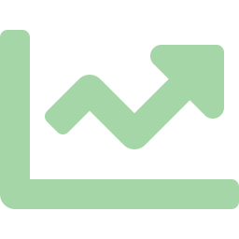
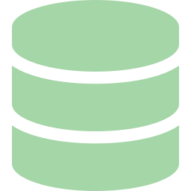
FONCTIONNALITÉS INTELLIGENTES
Intelligence artificielle
ENTRÉES
IA
SORTIES
Photo
Diagnostic
Analyse
Formulaire
Prédiction
Données agricoles
Recommandations
Analyse du sol · Diagnostic phytosanitaire · Prédiction des récoltes

Slide 18
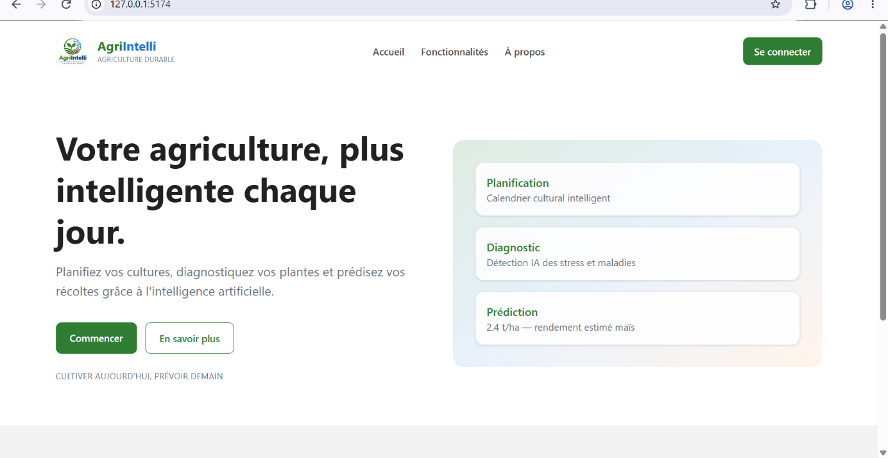
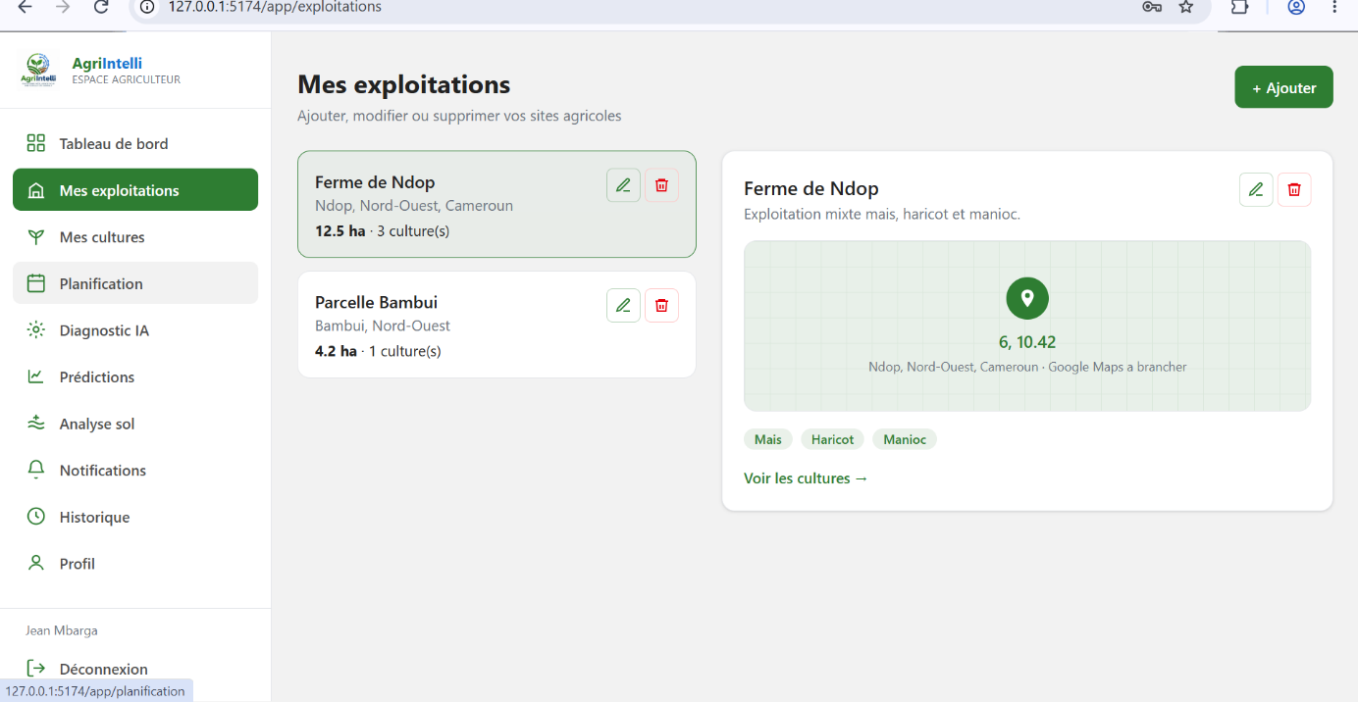
RÉSULTAT
Interfaces de l’application
Accueil
Tableau de bord
Mes exploitations
Analyse du sol
18

Slide 19
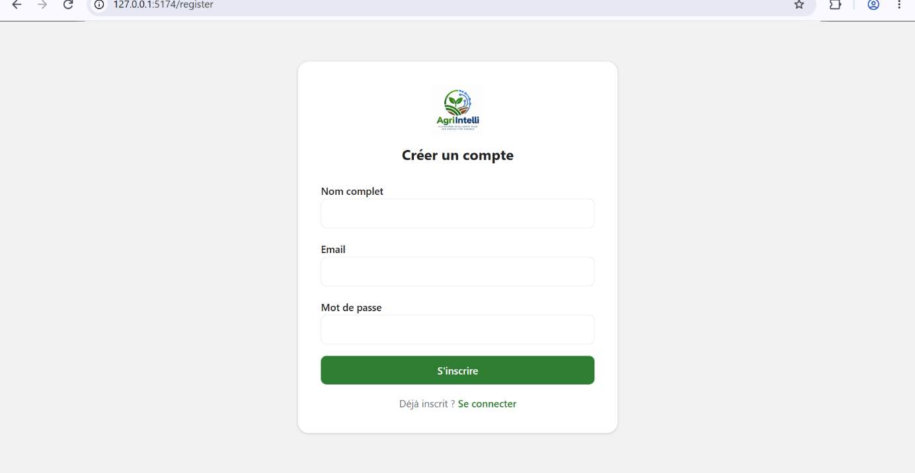
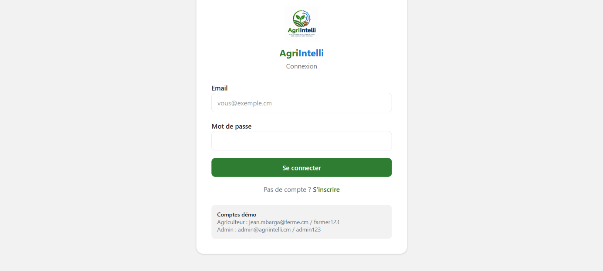
GUIDE D’UTILISATION
Parcours utilisateur
1
2
3
Accueil
Inscription
Connexion
4
5
6
Tableau de bord
Exploitations
Analyse du sol
19

Slide 20

APPLICATION EN DIRECT
Démonstration
Application en direct
Inscription
Connexion
Tableau de bord
Exploitations
Analyse du sol

Slide 21



BILAN
Conclusion
Besoins agricoles analysés
Plateforme conçue et réalisée
Compétences en génie logiciel mobilisées
Agrilink accompagne les producteurs dans leur prise de décision

Slide 22


ÉVOLUTIONS
Perspectives
Nouvelles cultures
Nouvelles fonctionnalités
Modèles d’IA améliorés
Techniciens et conseillers agricoles
22

Slide 23
Merci de votre attention
Questions ?
Agrilink · Plateforme intelligente pour une agriculture durable

